Slide 1
Estado sólido de la materia
Electivo Cuarto Medio

Slide 2
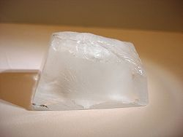
Introducción
La materia se presenta en tres estados o formas de agregación: sólido, líquido y gaseoso. Sin embargo, existe un cuarto estado denominado plasma.

Slide 3
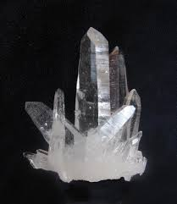
Dadas las condiciones existentes en la superficie terrestre, sólo algunas sustancias pueden hallarse de modo natural en los tres estados, tal es el caso del agua.
La mayoría de sustancias se presentan en un estado concreto.

Slide 4
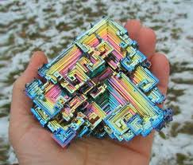
Estado sólido de la materia
En los sólidos, las partículas están unidas por fuerzas de atracción muy grandes, por lo que se mantienen fijas en su lugar; solo vibran unas al lado de otras.

Slide 5
Se caracteriza porque opone resistencia a cambios de forma y de volumen. Sus partículas se encuentran juntas y correctamente ordenadas. Las moléculas de un sólido tienen una gran cohesión y adoptan formas bien definidas.
Manteniendo constante la presión a baja temperatura los cuerpos se presentan en forma sólida y encontrándose entrelazados formando generalmente estructuras cristalinas.

Slide 6
Las redes cristalinas confiere al cuerpo la capacidad de soportar fuerzas sin deformación aparente.
Son considerados agregados generalmente rígidos, incompresibles (que no pueden ser comprimidos), duros y resistentes.
Poseen volumen constante y no se difunden, ya que no pueden desplazarse.

Slide 7
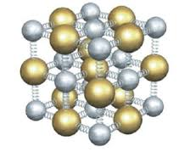
GLOSARIO
Fuerzas de cohesión: Son las fuerzas que atraen y mantienen unidas las moléculas.
Estructura cristalina: Es la forma sólida de cómo se ordenan y empaquetan los átomos, moléculas, o iones. Estos son empaquetados de manera ordenada y con patrones de repetición que se extienden en las tres dimensiones del espacio

Slide 9
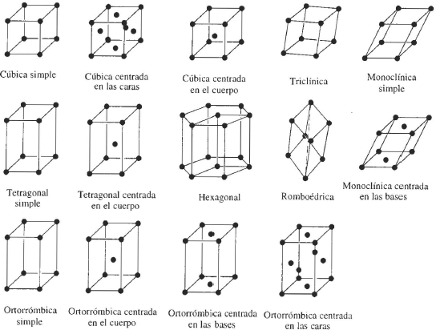

Slide 10
Propiedades del estado sólido
Elasticidad: Un sólido recupera su forma original cuando es deformado. Un resorte es un objeto en que podemos observar esta propiedad ya que vuelve a su forma original.
Fragilidad: Un sólido puede romperse en muchos fragmentos (quebradizo).
Dureza: Hay sólidos que no pueden ser rayados por otros más blandos. El diamante es un sólido con dureza elevada.

Slide 11
Forma definida: Tienen forma definida, son relativamente rígidos y no fluyen como lo hacen los gases y los líquidos, excepto bajo presiones extremas del medio.
Alta densidad: Los sólidos tienen densidades relativamente altas debido a la cercanía de sus moléculas por eso se dice que son más “pesados”
Flotación: Algunos sólidos cumplen con esta propiedad, solo si su densidad es menor a la del líquido en el cual se coloca.
Inercia: es la dificultad o resistencia que opone un sistema físico o un sistema social a posibles cambios, en el caso de los sólidos pone resistencia a cambiar su estado de reposo.

Slide 12
Tenacidad: En ciencia de los Materiales la tenacidad es la resistencia que opone un material a que se propaguen fisuras o grietas.
Maleabilidad: Es la propiedad de la materia, que presentan los cuerpos a ser labrados por deformación. La maleabilidad permite la obtención de delgadas láminas de material sin que éste se rompa, teniendo en común que no existe ningún método para cuantificarlas.
Ductilidad: La ductilidad se refiere a la propiedad de los sólidos de poder obtener hilos de ellas.

Slide 13
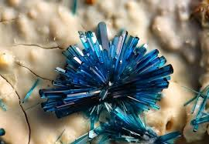
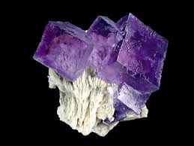
Vanadinita
Fluorita y barita

Slide 14
Cuestionario
Responde las siguientes preguntas de la manera mas completa posible y al final de la hora entregue sus respuestas a profesora.
1.- Describa tres características de los sólidos.
2.- Explique que se entiende por estructura cristalina. Dibuje 2 redes de las vistas.
3.- Señale las propiedades de los sólidos.
4.- Explique tres propiedades de los sólidos.

